Slide 1
Medida Provisória 1.067/2021
107ª Reunião da CAMSS – 20/10/21

Slide 2
Histórico PL nº 6.330/2019

Slide 3
09/12/2019 Apresentado no Senado Federal.
03/06/2020 Aprovado no Senado Federal.
09/06/2020 Recebido na Câmara dos Deputados
07/04/2021 Designada relatora Flávia Morais
26/04/2021 Apresentação de parecer
25/05/2021 Apresentado voto em separado do Deputado Pedro Westphallen
01/06/2021 Audiência Pública
01/07/2021 Aprovado na Câmara dos Deputados
26/07/2021 Projeto de Lei vetado totalmente.

Slide 4
Incorporação de tecnologias

Slide 5
Incorporação de tecnologias
A etapa de incorporação de tecnologias é diversa do registro;
O fast track de registro vem sendo realizado com estudos de fase II;
O processo de ATS minimiza os riscos para população;
Outras dimensões são avaliadas como o impacto financeiro (custo efetividade);
O processo no SUS prevê até 270 dias (9 meses) sendo, 180 dias (6 meses) podendo prorrogar por mais 90 dias (3 meses), em casos excepcionais.

Slide 6
Nice UK
Prazo: 343 dias (11,5 meses)
Prazo: 420 dias (14 meses)
Fontes:
https://www.nice.org.uk/about/what-we-do/our-programmes/nice-guidance/technology-appraisal-guidance/process/sta-timeline
https://www.nice.org.uk/about/what-we-do/our-programmes/nice-guidance/nice-technology-appraisal-guidance/process/mta-timeline
https://ojrd.biomedcentral.com/articles/10.1186/s13023-021-01845-x

Slide 7
Revisão do processo de atualização do rol
27/07/2020 Discussão motivada pelo PL nº 6330 na 102ª CAMSS
14/08/2020 1ª Reunião Técnica CAMSS
18/09/2020 2ª Reunião Técnica CAMSS – Apresentação da proposta de novo rito
05/03/2021 a 19/04/2021 Consulta Pública sobre a proposta do novo rito processual.
12/07/2021 Publicação da RN nº 470 de 09/07/2021

Slide 8
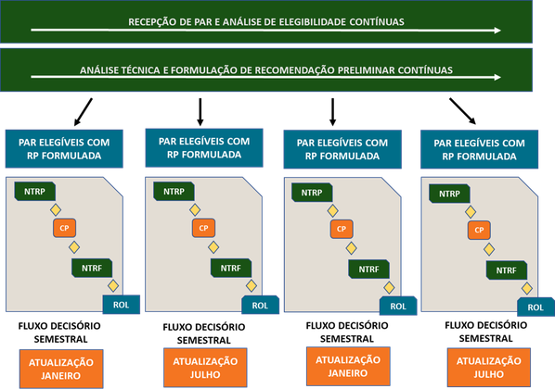
RN 470/2021 – Rito processual de atualização do Rol
Submissão e elegibilidade contínuos.
Elegibilidade em até 60 dias (2 meses na regra de transição).
Análise técnica contínua.
Prazo entre o protocolo e a decisão final: até 540 dias (18 meses).
Processos semestrais de decisão- Janeiro e julho
Fonte: ANS, 2021

Slide 9
Medida Provisória 1.067/2021

Slide 10
Medida Provisória 1.067/2021
Como resposta ao veto total ao PL nº 6.330/2019.
Publicada no DOU de 03/09/2021.
68 emendas apresentadas (1 retirada) algumas propondo reduções maiores no prazo (90 dias) e outras a eliminação do processo para grupos de tecnologias.
Prazo final: 03/01/2022

Slide 11
Sugestões FenaSaúde – MP 1.067/2021
Mantém a competência da ANS em definir a amplitude das coberturas;
Garante a previsibilidade e segurança jurídica dos atos
Cria a Comissão de Atualização para assessorar a ANS.
Necessário a inclusão de outros atores na comissão, além dos definidos na MP, para garantir a pluralidade das discussões.
Adota critérios técnicos reconhecidos internacionalmente (avaliação das evidências científicas, estudos econômicos e análise de impacto financeiro)
Essencial para garantir a segurança e assegurar o equilíbrio e a sustentabilidade financeira do setor.
As metodologias e indicadores (parâmetros de custo-efetividade) utilizados serão estabelecidas em norma pela ANS
Importante que a discussão seja técnica e ampla.

Slide 12
Sugestões FenaSaúde – MP 1.067/2021
Prazo de 120 dias (4 meses), podendo ser prorrogado em até 60 dias (2 meses). Incorporação automática se não houver manifestação conclusiva, garantindo a continuidade da assistência iniciada.
Conflitante com a RN 470/21 (até 540 dias ou 18 meses).
Prazo inferior ao da CONITEC e de outras referências internacionais
Sugerimos reduzir o prazo de análise de elegibilidade da RN nº 470/21 para que haja mais tempo para as discussões técnicas com a comissão.
Tecnologias analisadas pela CONITEC incorporadas no SUS
Incorporar na saúde suplementar apenas tecnologias que não são exclusões legais.
Tecnologias analisadas pela CONITEC não incorporadas no SUS
Caso o dossiê proposto seja idêntico ao submetido à CONITEC e tenha recebido recomendação desfavorável por falta de evidências, sugere-se que a ANS não analise até que sejam apresentadas novas evidências pelo proponente.

Slide 13
Obrigada
Vera Valente
Diretora executiva
20 de outubro de 2021

